Slide 1
Scenario: Finanskris
Kategori:
Övrigt

Slide 2
Instruktion
Välj ett lämpligt scenario från FSPOS scenariobank baserat på er verksamhet samt de förmågor som ni avser öva eller testa. Kom ihåg att framtagna scenarier är generella och att egna antaganden behöver göras. I varje inspel kommer det finnas tomma fält som möjliggör anpassning av scenariot. Det är även ni själva som avgör vilka förmågor som ska ingå i övningen eller testet.
Scenariot kommer att presenteras stegvis genom att först presentera en bakgrund, följt av två inspel som driver händelseutvecklingen framåt.
Utifrån scenariot samt efterföljande förslag på frågeställningar är det er uppgift att öva eller testa er förmåga att hantera situationen, detta med stöd av framtagna kontinuitets- och/eller krisplaner samt övriga planer.
Vem eller vilka som ska ingå i övningen eller testet beror på vilka förmågor som avses övas eller testas (inom verksamhet, it eller hos era leverantörer).
Deltagarna ska i god tid innan genomförandet ha informerats om övningen eller testet, samt vad som förväntas av dem.
Beräknad tidsåtgång för genomförandet är ca 2-4 timmar.
Avsätt även god tid för reflektion och diskussion.
För mer information om hur övningar eller tester genomförs, se FSPOS vägledning för kontinuitetshantering eller FSPOS 6 steg till bättre övningar – Metodstöd och praktiska tips vid planering, på www.fspos.se.
ÖVNINGSMATERIAL

Slide 3
Innan vi börjar - följande scenariojusteringar kan behöva övervägas
Vilken tid på dygnet, dag i vecka eller tid på året kommer scenariot att orsaka störst tänkbar påverkan/skada?
Hur länge kommer händelsen att pågå: en timme, en dag, en vecka, flera månader?
Vilka kritiska resurser kan vara drabbade?
Flera delar av er verksamhet kommer sannolikt att drabbas samtidigt av händelsen – hur hanteras händelsen hos andra delar av verksamheten?
Bör även kritiska leverantörer eller andra samverkansparter ingå? Behöver scenariot i så fall justeras?
ÖVNINGSMATERIAL

Slide 4
Bakgrund

Slide 5
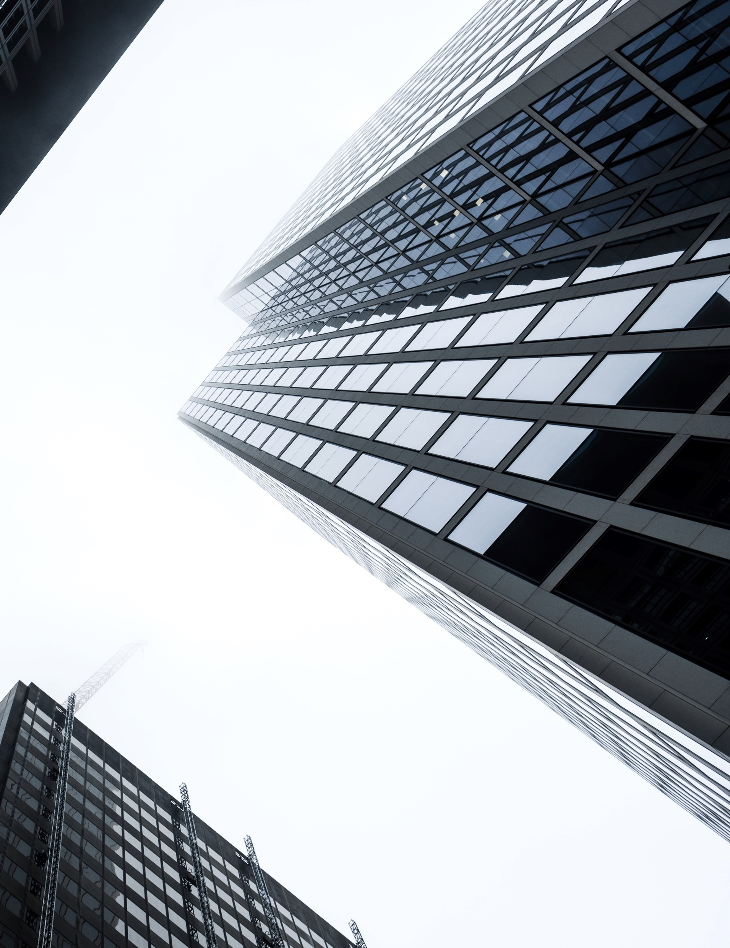
Bakgrund
För ungefär ett halvår sedan inleddes den utveckling som lett fram till den värsta finansiella krisen i Sverige på 75 år.
Krig i Europa samt en långvarig pandemi anses vara de största orsakerna till finanskrisen.
Finanskrisen har även lett till sociala oroligheter runt om i landet där medborgare uttrycker stort missnöje med hur regeringen har hanterat krisen.
Mycket av skulden läggs även på de finansiella institutionerna som många menar bidragit till att Sverige nu upplever den värsta finanskrisen på mycket länge.
Situationen på bostads- och finansmarknaden har gjort att Riksbanken beslutat att skriva ner sina prognoser över den ekonomiska utvecklingen. Riksbanken varnar även för att flera kraftiga räntehöjningar är att vänta, detta för att dämpa den höga inflationen samt hushållens eskalerande belåning.
Priserna på bostäder, som stigit kraftigt under många år, har under det senaste halvåret börjat falla, bland annat på grund av vidlyftig spekulation i nybyggnation.
Bankerna beskylls för att ha orsakat situationen genom att ha beviljat billiga krediter utan tillräckliga säkerheter, trots varningar om en potentiell bostadsbubbla.
Låntagare har i takt med Riksbankens senaste räntehöjningar börjat få allt svårare att betala sina lånekostnader vilket kommit att få effekter på hela det finansiella systemet i och med en minskad köpkraft.
Flera stora bolag har den senaste veckan vinstvarnat eller varslat om konkurs.
Arbetslösheten i landet fortsätter öka.
Börsen i Sverige har fallit kraftigt. Hittills under det första halvåret har börsen fallit med hela 40%.
ÖVNINGSMATERIAL

Slide 6
Inspel 1

Slide 7
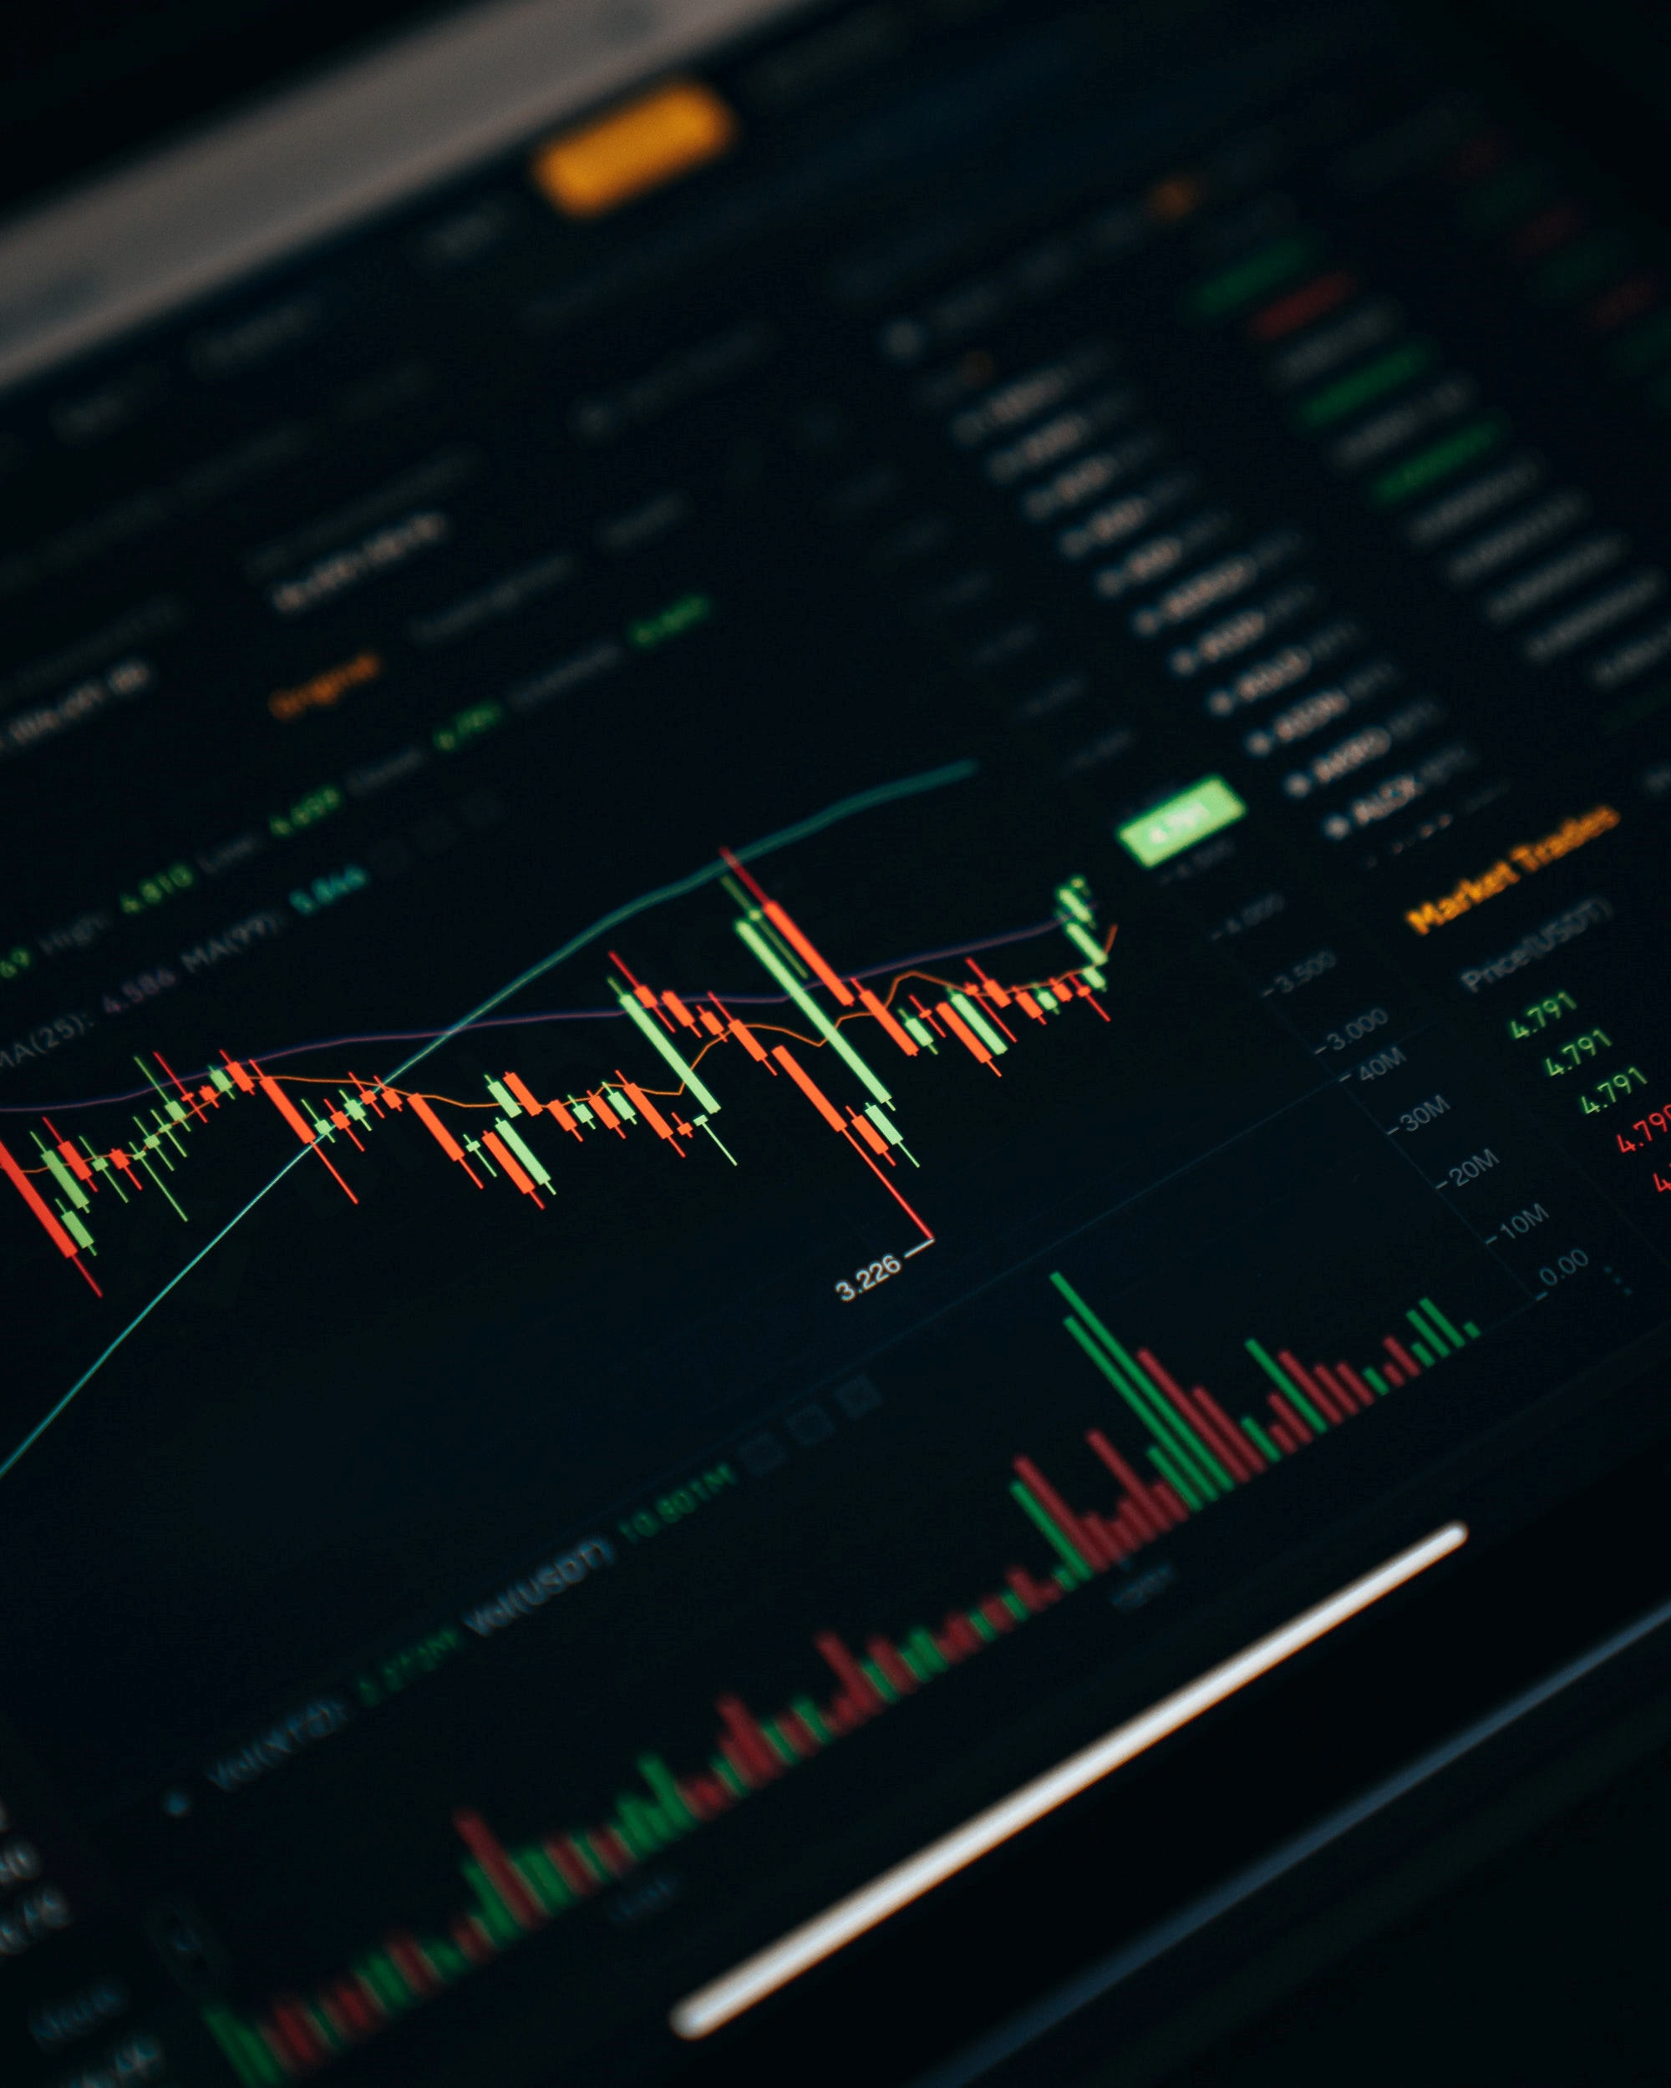
Inspel 1
Klockan är [xx:xx] den [datum].
Den svenska börsen fortsätter att falla. Bara de senaste dagarna har börsen rasat med hela [xx%] vilket skapat stor oro hos [kunder/medborgare].
Allmänhetens förtroende för det finansiella systemet är på rekordlåga nivåer och har försämrats ytterligare på grund av den ekonomiska utvecklingen i landet som fortsatt präglas av stor osäkerhet.
Rapporter inkommer om en ökad försäljning av aktier och värdepapper.
På sociala medier uppmanar medborgare varandra till stora kontantuttag för att pengar, som de menar, inte ska hamna i de redan korrupta finansiella institutionernas fickor.
I och med en minskad köpkraft inkommer en stor mängd samtal från oroliga [kunder/medborgare] som har svårt att betala [lån/försäkringsavgifter/skatteskulder].
Media vänder sig till er för en kommentar om den pågående krisen.
ÖVNINGSMATERIAL

Slide 8
Förslag på frågeställningar att använda som stöd
Vilka är era omedelbara åtgärder?
Vilka konsekvenser innebär händelsen för er? På kort och lång sikt?
Vilka delar av verksamheten är drabbade?
Vilken personal behöver aktiveras?
Vilka typer av planer och/eller kontinuitetslösningar (reservrutin och återställningsrutiner) kan tänkas behöva aktiveras i hanteringen?
Vad är era prioriteringar just nu?
Vad, och hur kommunicerar ni (internt/externt)?
Finns det några samverkansbehov; kring vad, med vem och hur?
ÖVNINGSMATERIAL

Slide 9
Inspel 2

Slide 10
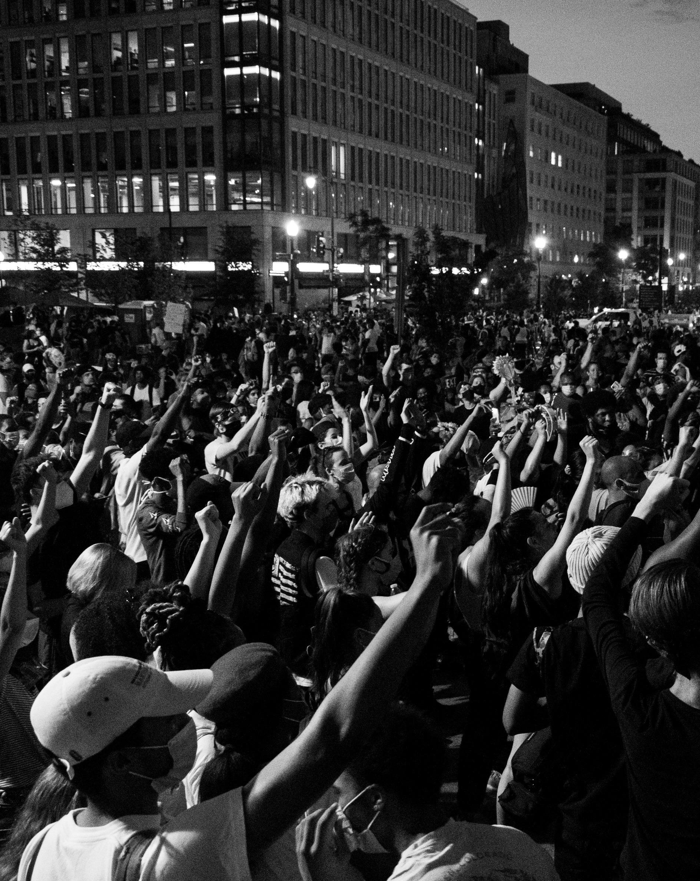
Inspel 2
Klockan är [xx:xx] den [datum].
Den svenska börsen fortsätter att falla. Igår rapporterades om den värsta börsdagen på mycket länge. Börsen föll med hela [xx%] under en och samma dag. Idag har börsen återhämtat sig något men ligger fortfarande kvar på rekordlåga nivåer.
Värdet på den svenska kronan har minskat kraftigt under krisen. Valutakursen ligger just nu betydligt lägre än normalt, vilket ytterligare försämrat köpkraften hos [kunder/medborgare].
Försäljningen av aktie - och värdepapper fortsätter öka i en oroande takt. Bara de senaste dagarna har försäljningen ökat med hela [xx%].
På gatorna i ert län ringlar köerna långa till bankomaterna för att göra kontantuttag.
Efterfrågan på information från allmänheten är fortsatt stor.
På flera håll i Sverige hålls demonstrationer där kritik riktas mot det påstådda korrupta finansiella systemet. Även i ert län hålls idag demonstrationer.
En stor grupp demonstranter har brutit sig loss från den övriga gruppen och har istället samlats utanför ert [kontor/fastighet/lokal/anläggning]. Demonstranter blockerar nu ingången till entrén. Både personal och förbipasserande från allmänheten känner sig hotade av demonstranterna som blir allt mer våldsamma. Polis har kallats till platsen.
ÖVNINGSMATERIAL

Slide 11
Förslag på frågeställningar att använda som stöd
Vilka konsekvenser innebär händelseutvecklingen för er?
Vilka delar av verksamheten är fortsatt drabbade?
Vad är era prioriteringar just nu?
Vad, och hur kommunicerar ni (internt/externt)?
Finns det några nya samverkansbehov; kring vad, med vem och hur?
Hur genomförs återgången till normalläge?
ÖVNINGSMATERIAL

